Slide 6
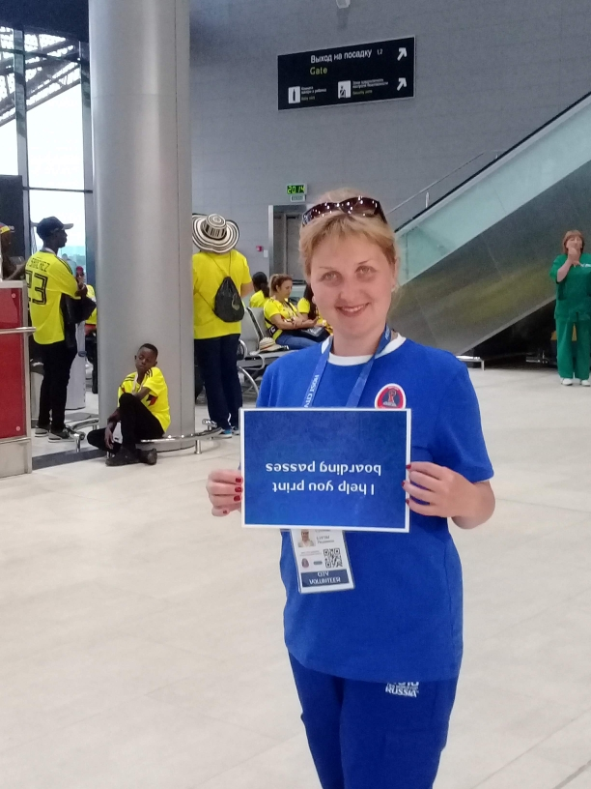
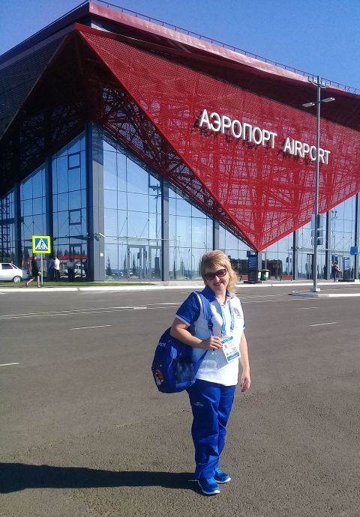
СОБЫТИЙНОЕ ВОЛОНТЕРСТВО Буряк Людмила Васильевна – волонтер чемпионата мира по футболу

Slide 7
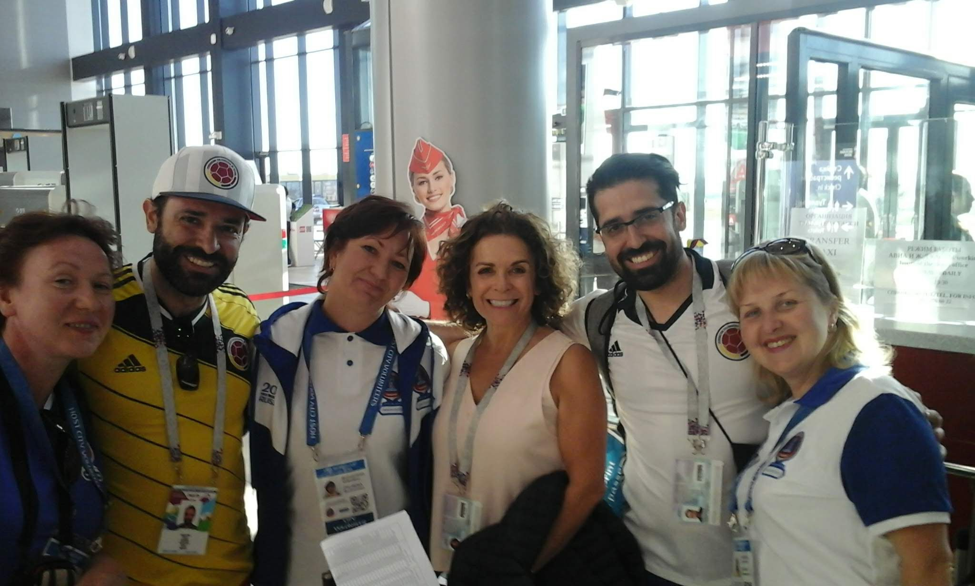

Slide 8
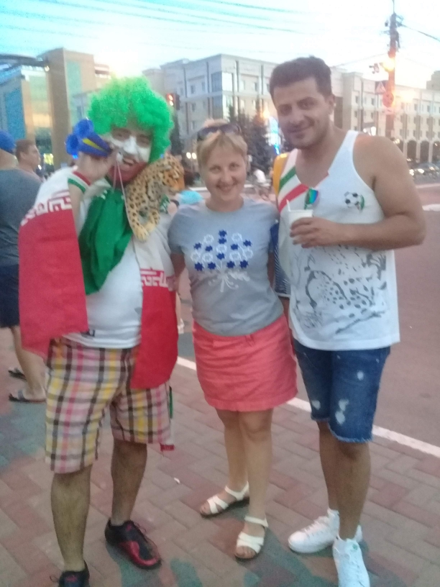
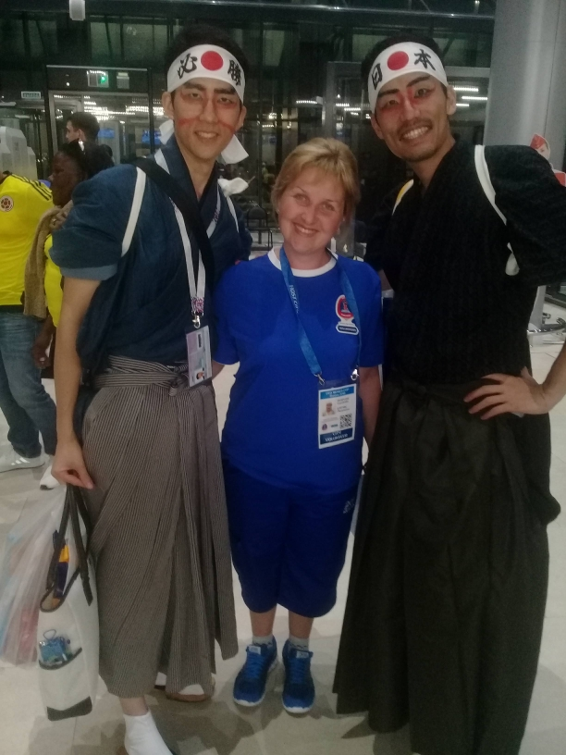

Slide 15
При выполнении боевой задачи во время спецоперации по оказанию помощи народным республикам на Донбассе погиб наш земляк уроженец ардатовского села Чукалы Виктор Исайкин. Ему было 40 лет. Виктор Иванович — кадровый военный, полковник. Свою жизнь он посвятил беззаветному служению России и до конца остался верным воинской присяге

Slide 17
ВСЕРОССИЙСКАЯ АКЦИЯ ВЗАИМОПОМОЩИ Еремеев Виталий Викторович – участник акции (выпускник гимназии)
Моя волонтерская деятельность началась еще на 4 курсе медицинского института. Я помогал в создании и монтаже видеороликов, но из-за большой нагрузки на старших курсах пришлось немного приостановить эту деятельность. Но все-таки несмотря ни на что, я не переставал помогать людям , но уже со стороны медицинского работника.

Slide 20
Кислова Валерия Сергеевна – участница акции (выпускница СОШ №4) Поступив на 1 курс медицинского института, я узнала, что есть Всероссийское общественное движение "Волонтеры-медики". На 3 курсе(2017г.) решилась присоединиться и стала участвовать в отдельных мероприятиях, которые проводятся в нашем регионе:"Здоровый образ жизни", "СТОП ВИЧ/СПИД", "Будь здоров!"и т.д. В феврале 2020г. стала координатором направления "Здоровье суставов в надежных руках" в Республике Мордовия. С 23 марта 2020 г. работаю вторым заместителем руководителя в штабе по оказанию помощи пожилым людям в экстренной ситуации в РМ. С июля 2020 г- заместитель регионального координатора. С февраля 2021 г - региональный координатор ВОД "Волонтеры-медики" в Республике Мордовия.

